Slide 1
Chirurgie des SCLC von Lungenmetastasen

Slide 2
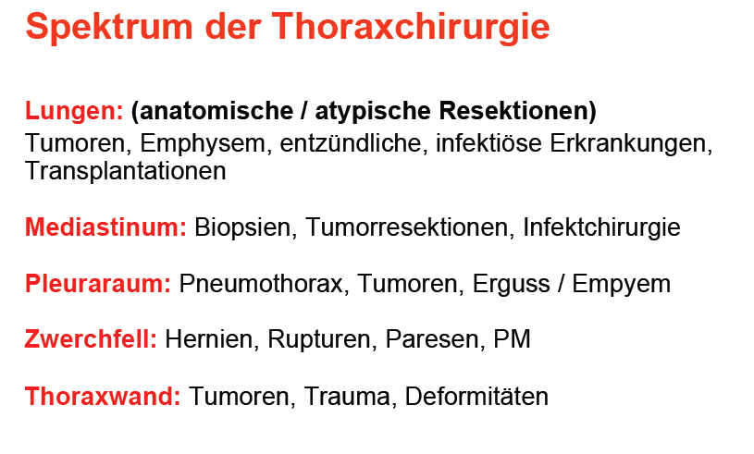

Slide 3
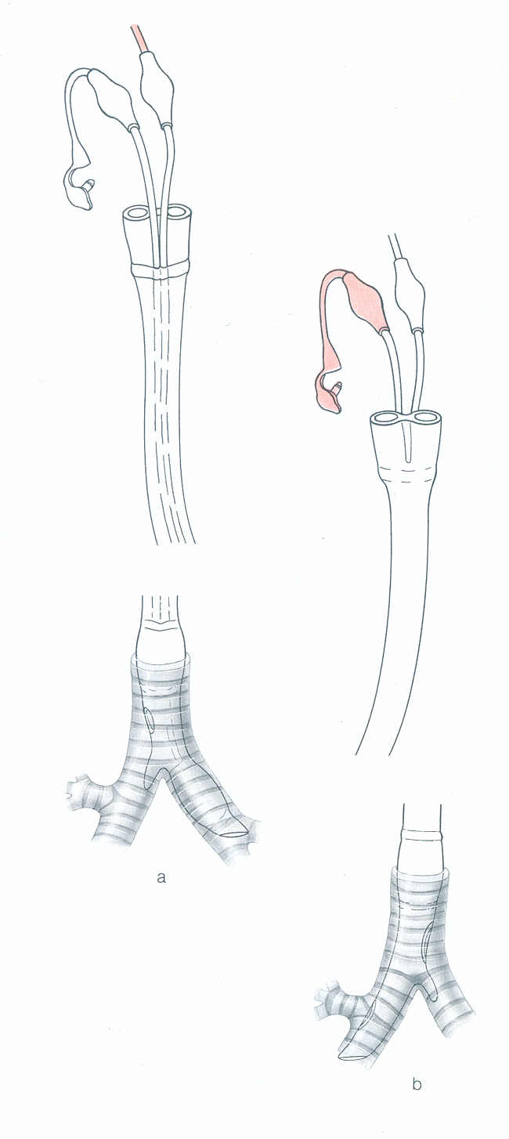
Anästhesie
Doppellumentubus
Tiva-Allgemeinanästhesie
Thorakale Periduralanästhesie

Slide 4
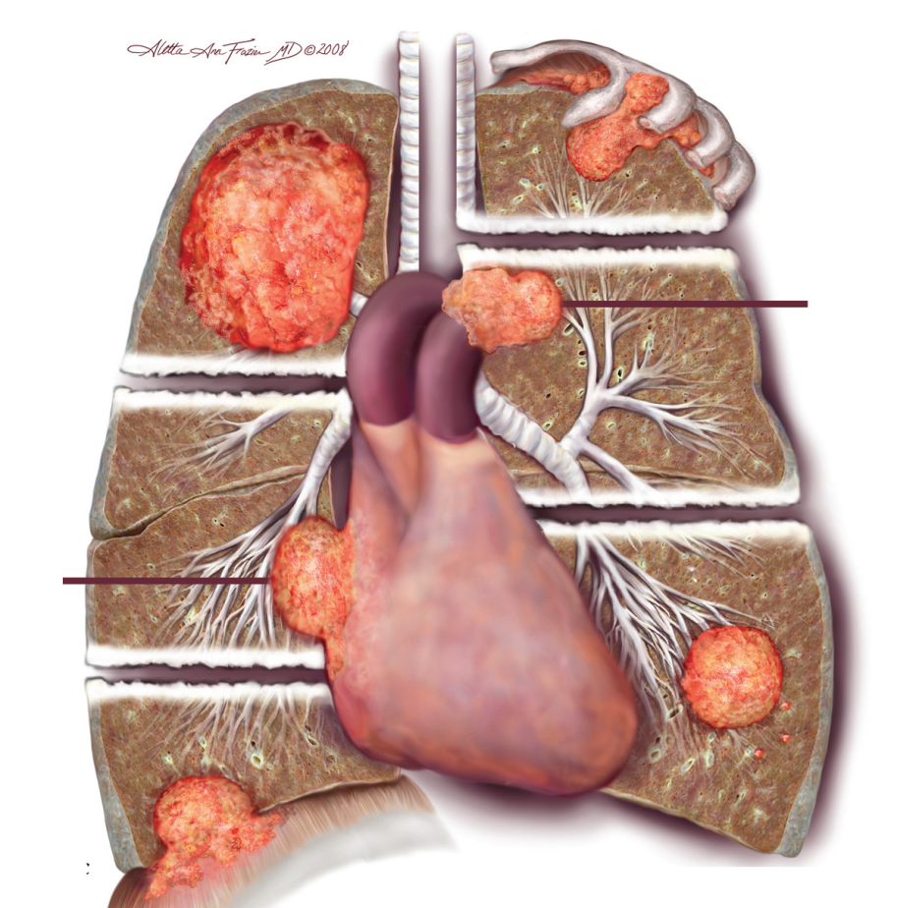
Lungenkarzinom
Das Lungenkarzinom wird morphologisch
in folgende Haupttypen eingeteilt
Kleinzelliges Karzinom (15-20%)
  Haferzellkarzinom
  Intermediärer Typ
  Kombiniertes Haferzellkarzinom
Nicht-Kleinzelliges Karzinom
Plattenepithelkarzinom
Adenokarzinom
Großzelliges Karzinom

Slide 5
Stadieneinteilung
Very limited disease: | Primärtumor von Lungengewebe oder viszeralen Pleura umgeben, nur partielle Atelektase, ein Pleuraerguß ohne maligne Zellen, LK Befall hilär ipsilateral (z.B. isoliert, relativ peripherer Rundherd ohne mediastinalen Befall), T1-2, N0-1
Limited disease: | Primärtumor infiltriert Thoraxwand, parietale Pleura oder Diaphragma, Totalatelaktase einer Lunge, Lymphknoten bis N3 (kontralateral hilär), T3, N2-3
Extended disease I: | Primärtumor infiltriert Herz, Ösophagus, Perikard, maligner Pleura- oder Perikarderguß, Phrenikus- oder Recurrensparese, obere Einflußstauung (V. cava sup. Syndrom), Lymphknoten supraklavikulär, T4, N3
Extended disease II a: | Hämatogene Fernmetastasen in einem Organ, kontralaterale Lunge befallen, Tx, Nx, M1
Extended disease II b: | Hämatogene Fernmetastasen in mehreren Organen, Tx, Nx, M1

Slide 6
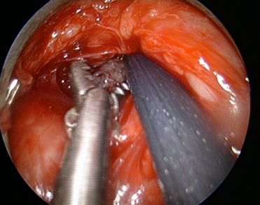
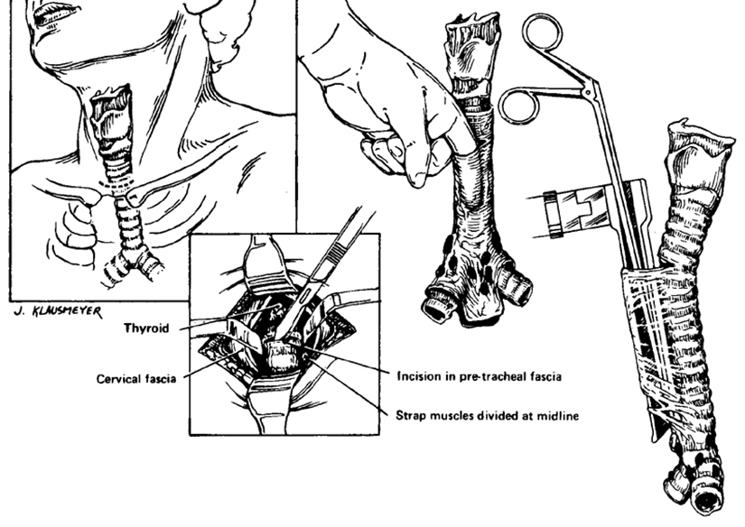
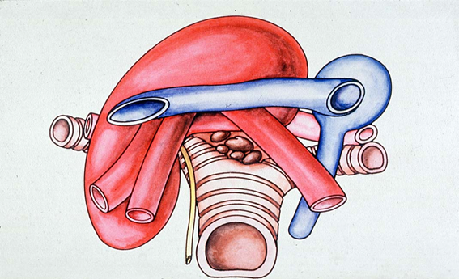
Mediastinoskopie

Slide 7
Therapie des SCLC, Stadium I / IIA
Resektion bei unklarem Herd (SPN), der postoperativ-histologisch ein SCLC ist. (selten)
Nachweis eines lokalisierte SCLC, sicher ohne Metastasierung -> OP möglich
Stable disease eines SCLC -> OP in Ausnahmefällen
Notes:
7

Slide 8
Therapie des SCLC, Stadium I / IIA
Notes:
8

Slide 9
Therapie des SCLC Stadium IIB/III
Radiochemotherapie mit Cisplatin/Etoposid
Radiotherapie in unterschiedlichen Fraktionierungen und Sequenzen
Prophylaktische Ganzhirnradiatio
Notes:
9

Slide 10
Therapie des SCLC Stadium IIB/III
Notes:
10

Slide 11
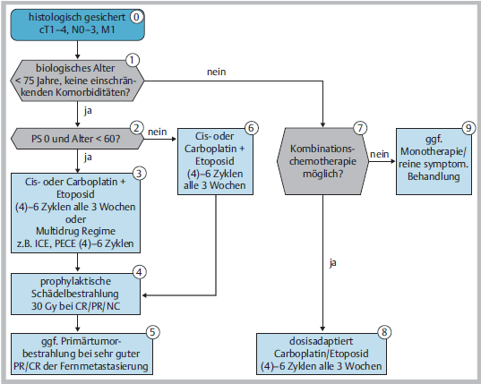
Therapie des SCLC, Stadium IV
Notes:
11

Slide 12
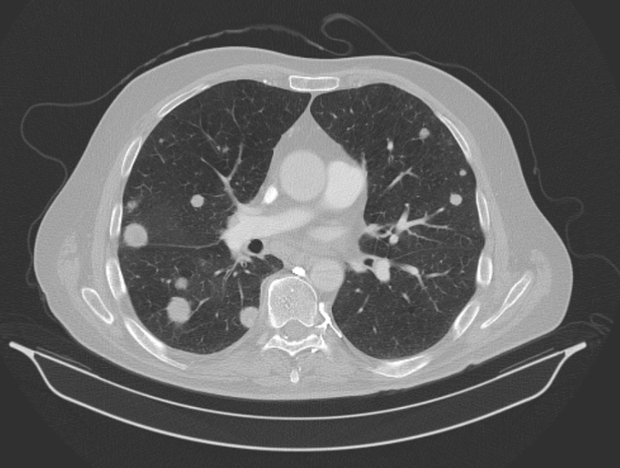
Lungenmetastasen Chirurgie
Notes:
12

Slide 13
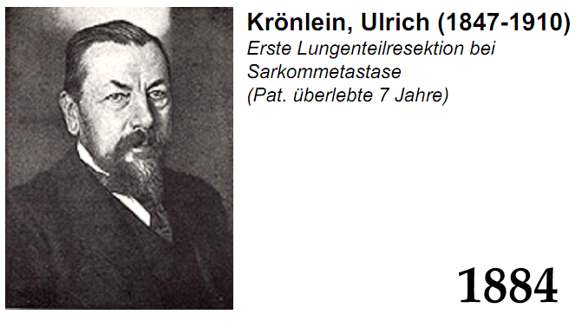
Geschichte der Thoraxchirurgie
Notes:
13

Slide 14
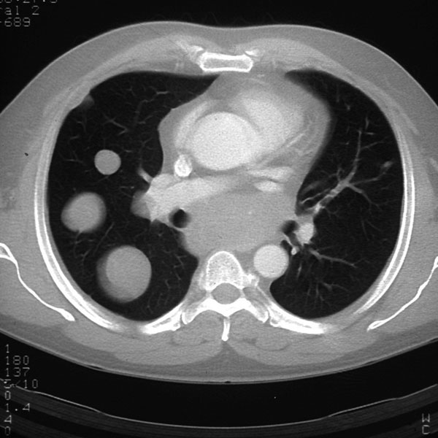
Lungenmetastasen
Resektion meist möglich
VATS
Offen / Thorakotomie
Laser
Strom
Stapler
Notes:
14

Slide 15
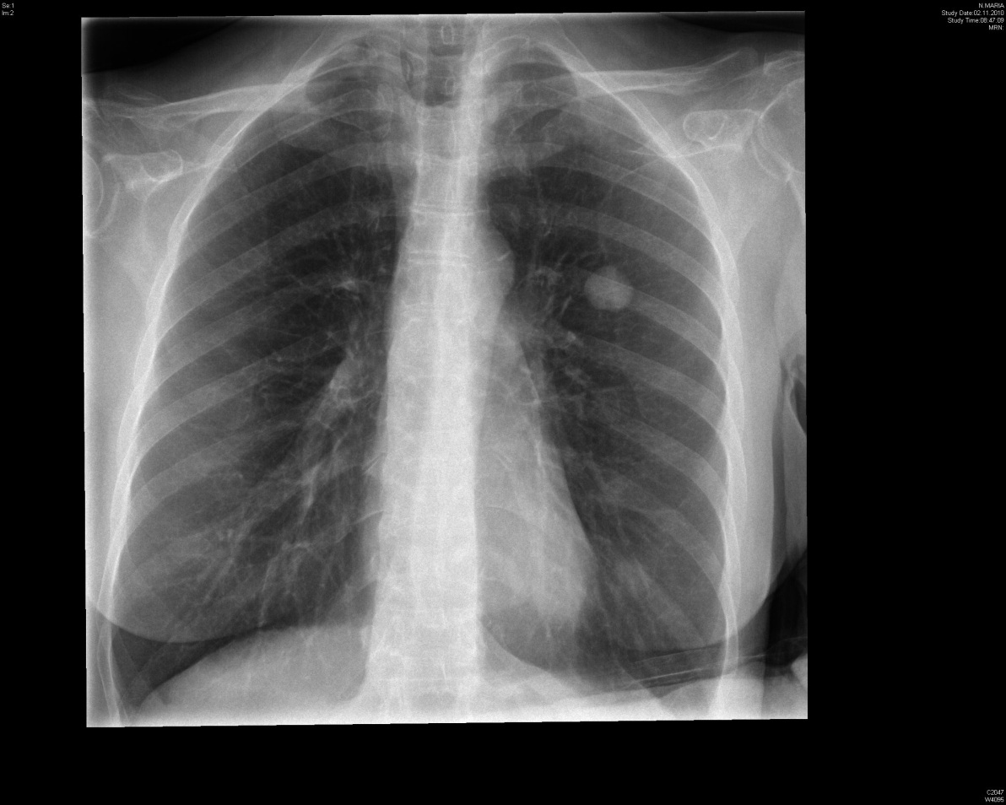
Rundherd linkes Oberfeld
Notes:
15

Slide 16
Lungenmetastasen Chirurgie
  Wer metastasiert häufig in die Lunge:
    CRC
    Hodentumore
    Nierenzellkarzinom
    Magenkarziome
    Mammakarzinome
  Wer metastasiert selten:
    Ovarialkarzinome
    Schilddrüsenkarzinome
    Prostatakarzinome
Notes:
16

Slide 17
Lungenmetastasen Chirurgie
  Technisch oft und viel möglich
  Tumor sollte kontrolliert sein (R0 oder R0 durch OP möglich)
  Wenn nur 1-2 Metastasen peripher -> VATS (minimal-invasiv)
  Beim Kolorektalen Karzinom, Hodentumor, Sarkom, etc. etabliert
    Immer im onkologischen Konzept
  Adjuvante Chemotherapie erwägen
    neoadjuvant selten sinnvoll
  Präoperative histologische Sicherung möglich,
    durch OP Histologische Sicherung und Therapie in einem
Notes:
17

Slide 18
Metastasektomie

Slide 19
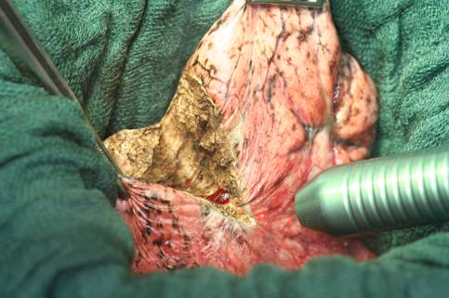
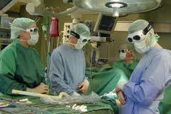
Lungenmetastasen
Resektion meist möglich
Laser
Notes:
19

Slide 20
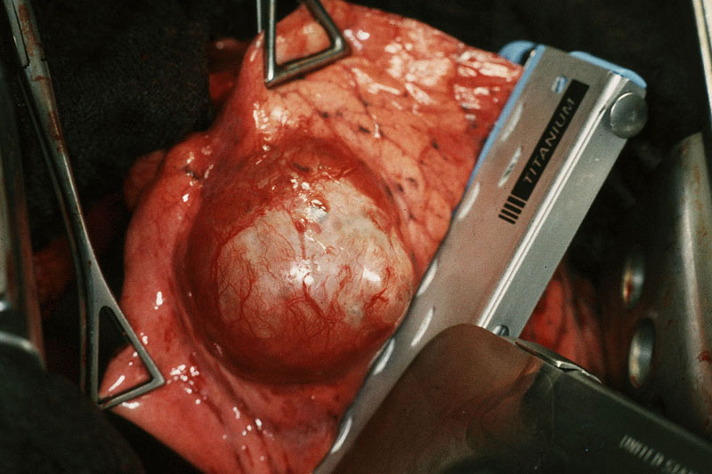
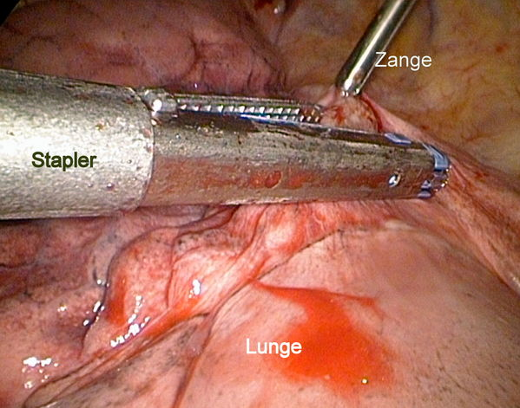
Lungenmetastasen
Resektion meist möglich
Stapler
Notes:
20

Slide 21
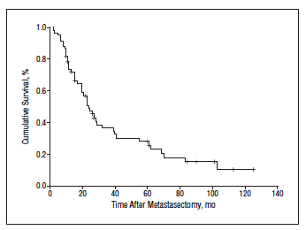
Rehders et al , Arch Surg 2007

Slide 22
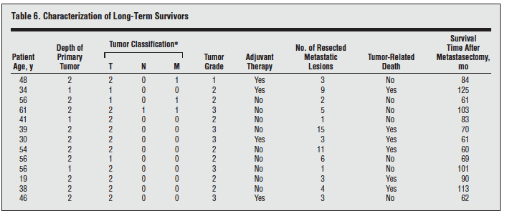
Rehders et al , Arch Surg 2007

Slide 23
Maligner Peuraerguss
  Exsudat
  Maligne Zellen nur in 50% der Fälle nachweisbar
  Behandlungsoptionen
    Pleurektomie (PD bei Mesotheliom)
    Thorakoskopische Pleurodese mit Talkum
    Pleurodese über Thoraxdrainage (chemische Pleurodese)
    Subkutangetunnelter Katheter
Notes:
23

Slide 24
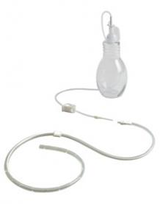
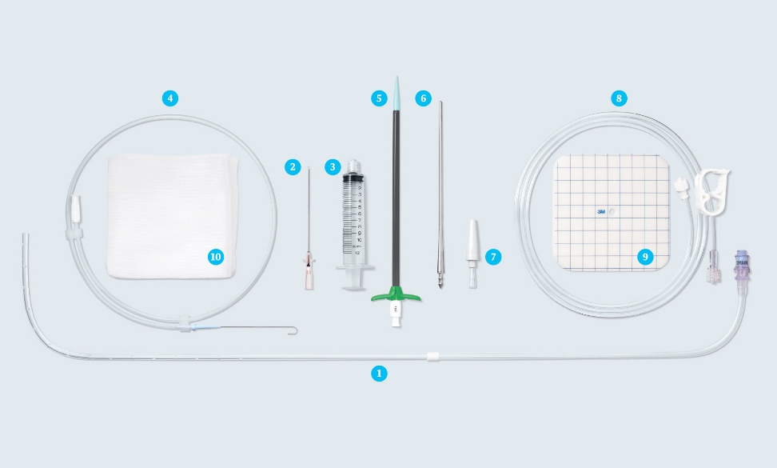
Maligner Peuraerguss
subkutan getunnelter Katheter
  2 Firmen in D
    Ewimed (Carefusion)
    Pfm medical
Notes:
24

Slide 25
Lungenoperationen
  1. Zugang
  2. Resektionsausmaß

Slide 26
Thorakotomie
Anterolaterale Thorakotomie
Posterolaterale Thorakotomie
Sternotomie
Video-assisted thoracic surgery (VATS)

Slide 27
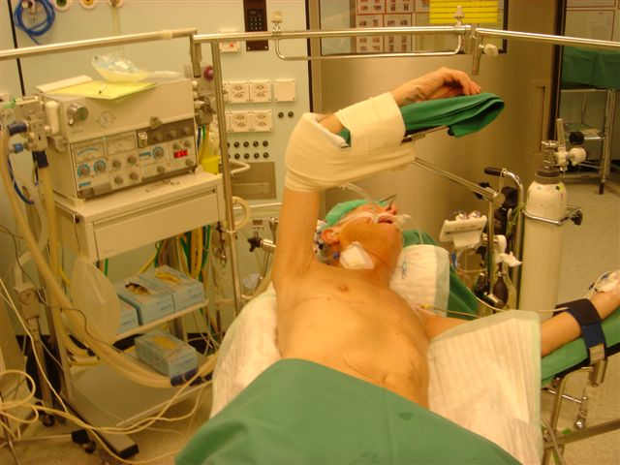
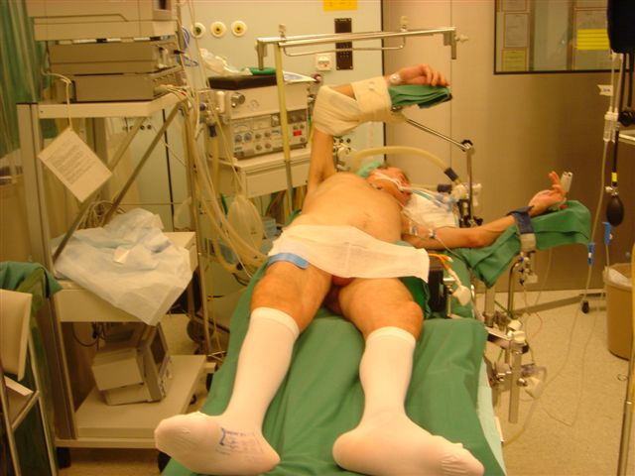
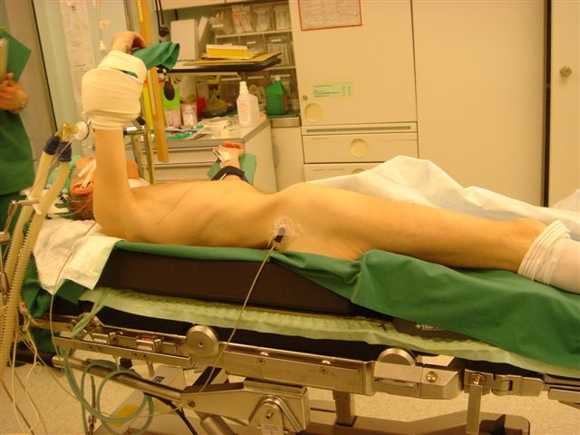
Anterolaterale Thorakotomie
Halbseitenlage

Slide 28
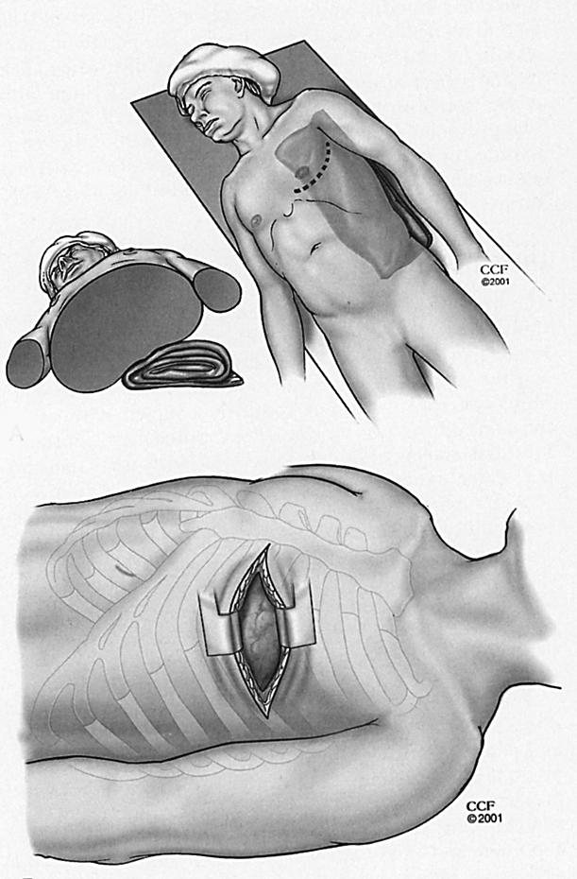
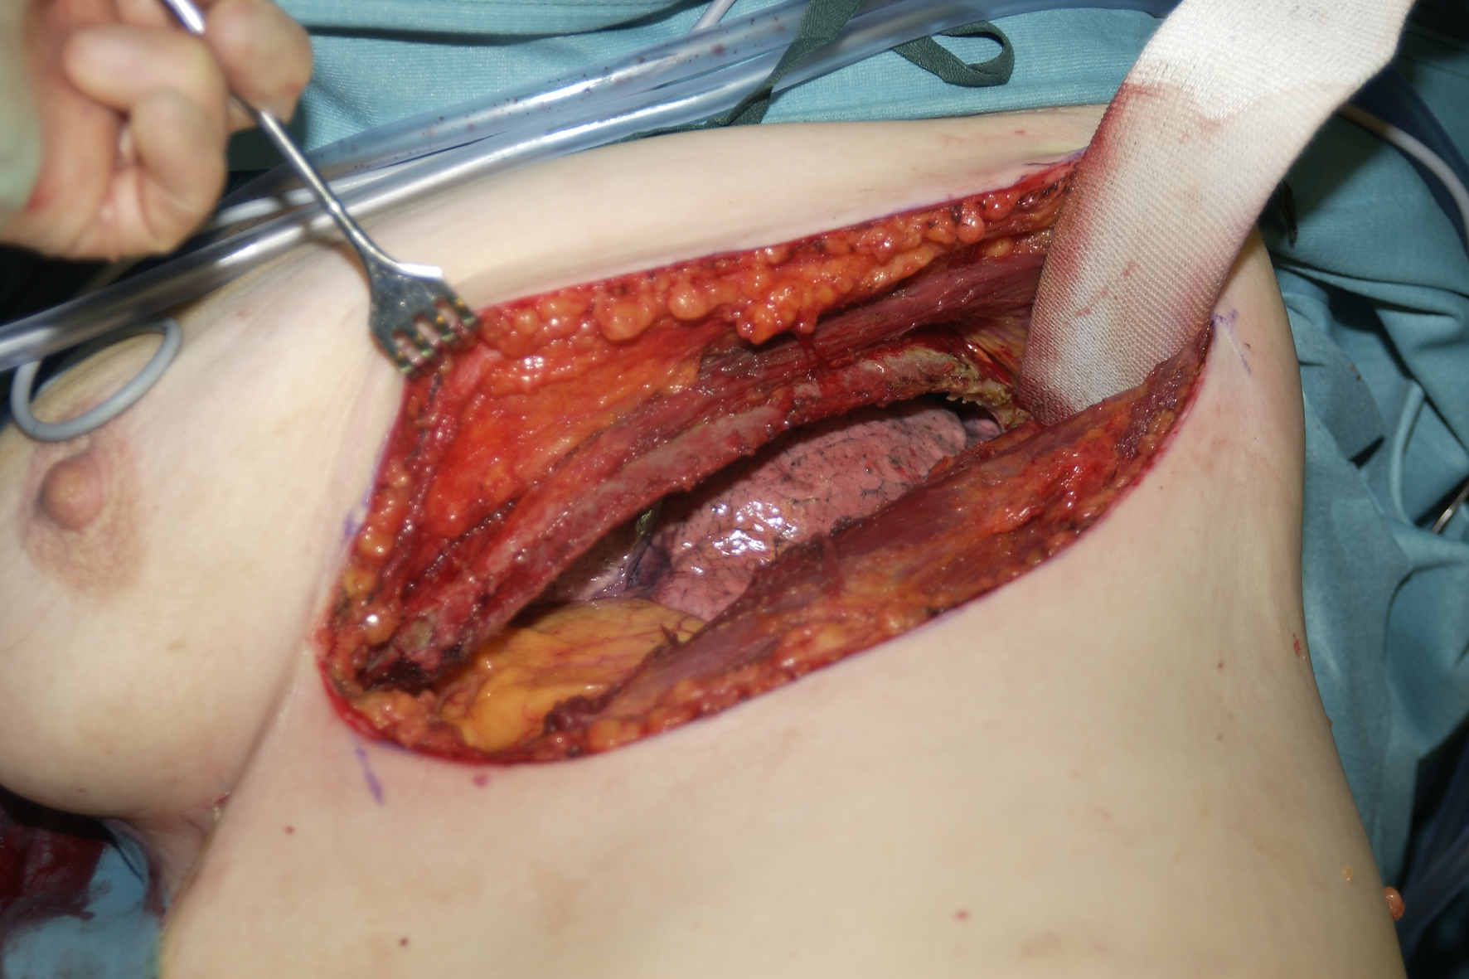
Anterolaterale Thorakotomie

Slide 29
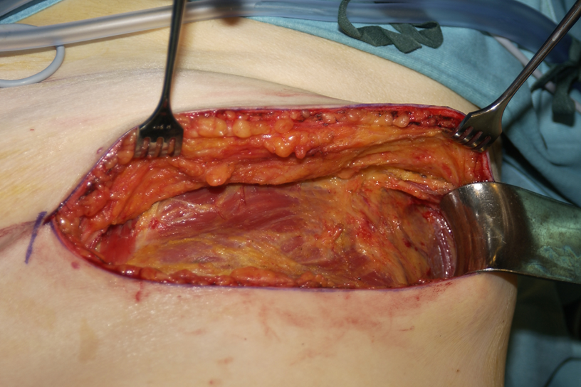
Anterolaterale Thorakotomie

Slide 30
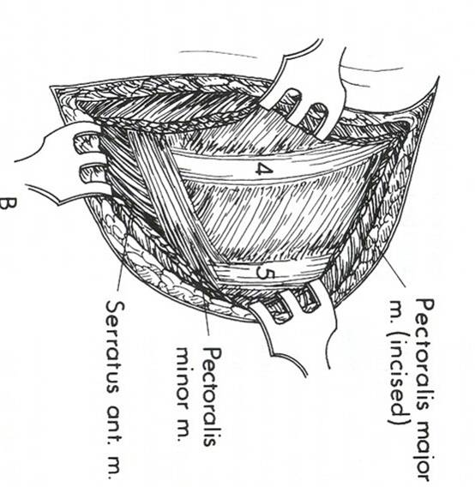
Anterolaterale Thorakotomie

Slide 31
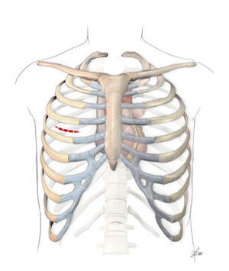
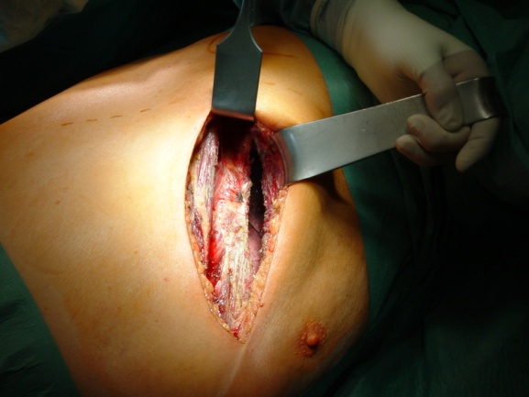
Thorakotomie
Die Thorakotomie sollte immer so durchgeführt werden das die beste Übersicht der kritischen Areale erreicht wird
Für eine anatomische Lungenresektion ist eine gute Darstellung des Hilus äußerst wichtig
Auch die schnelle Erweiterung muss jederzeit möglich sein
Minimale Traumatisierung

Slide 32
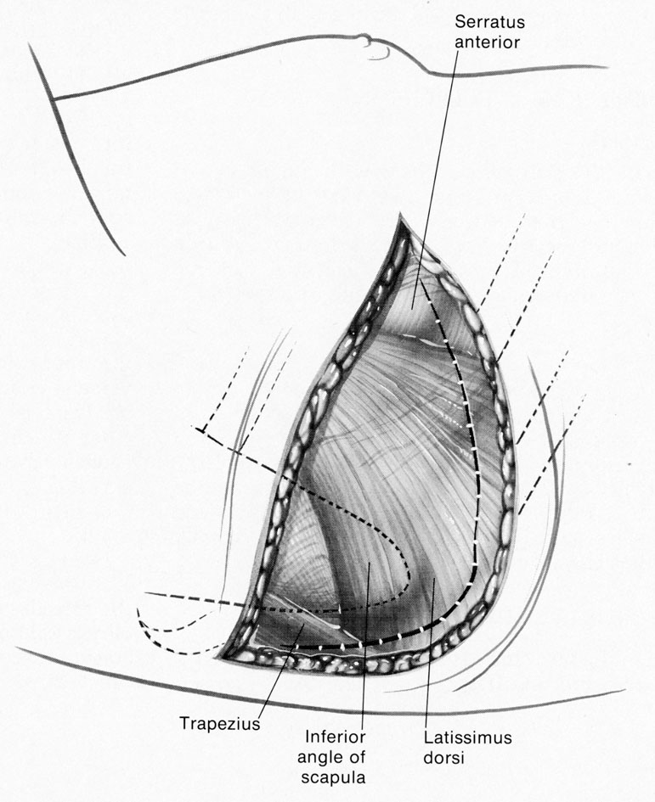
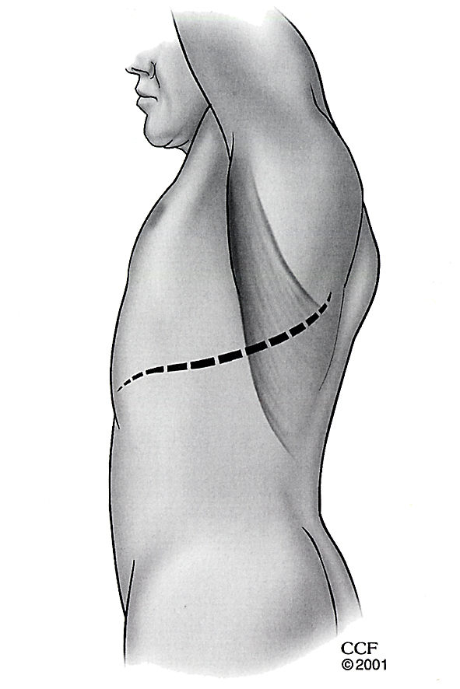
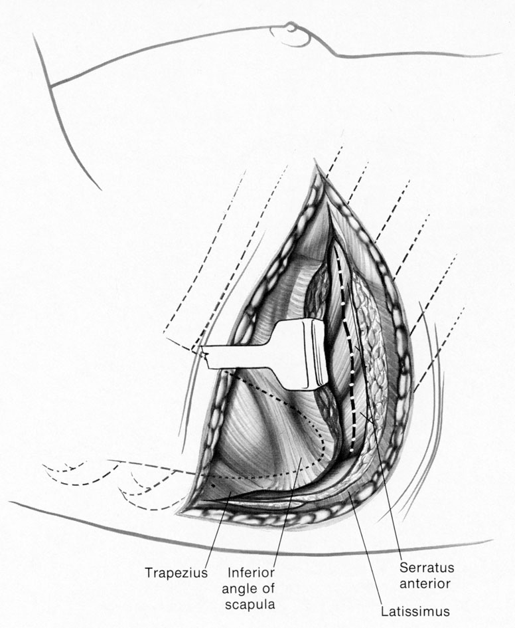
Posterolaterale Thorakotomie

Slide 33
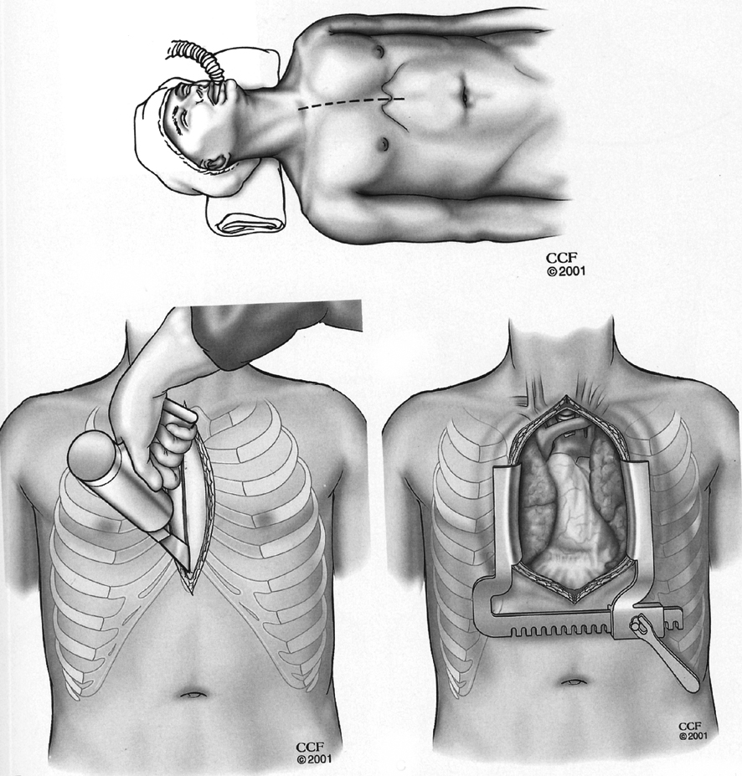
Mediane Sternotomie

Slide 34
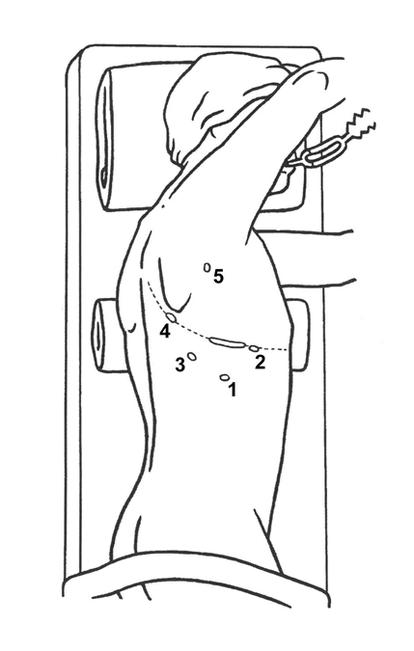
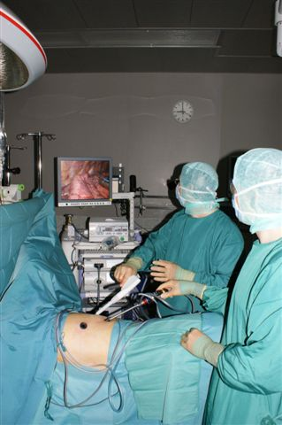
VATS
Video Assisted Thoracoscopic Surgery

Slide 35
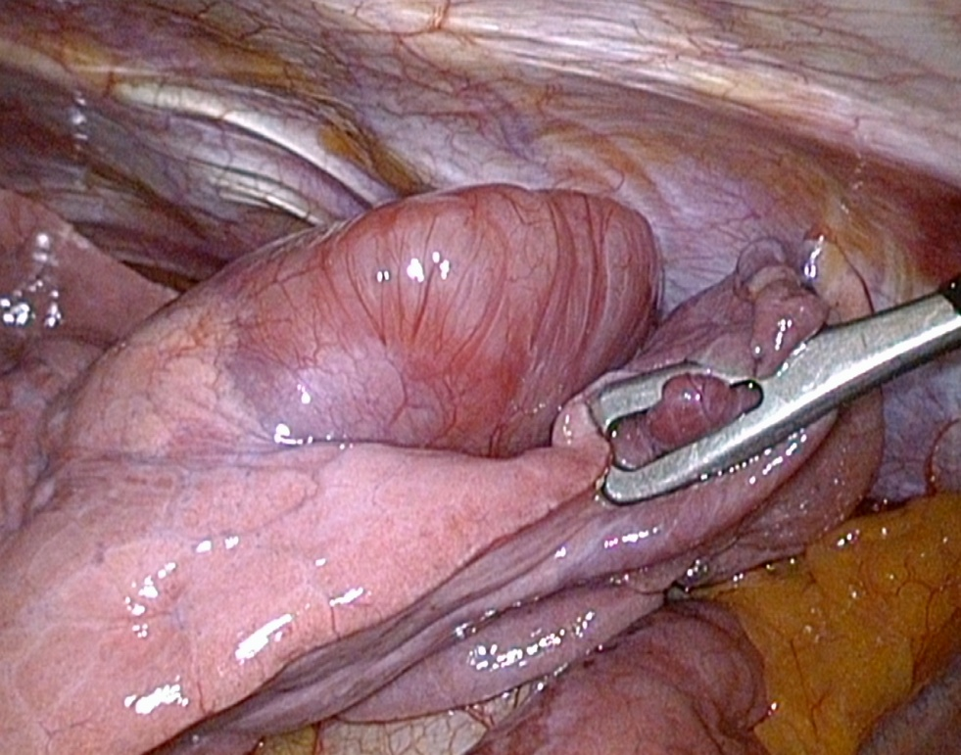
VATS
Indikationen
Diagnostik
  Rundherd
  Erguss
  Interstitium
Pleuraempyem
Pneumothorax
Hämatothorax
Thorakale Sympathektomie
Lung Volume Reduction Surgery
Lobektomie
Mediastinale Prozesse (Thymus, Zysten, Perikard)

Slide 36
VATS
Therapie
< 2000
Diagnostik
VATS

Slide 37
VATS
Diagnostik
>2000
Therapie
VATS

Slide 38
VATS Video Assisted Thoracoscopic Surgery
Geringere Schmerzbelastung
Verminderte postoperative Morbidität
Erhalt der Lungenfunktion
Raschere Mobilisation
Verkürzter Krankenhausaufenthalt
Kosmetik
Kostenreduktion ?

Slide 39
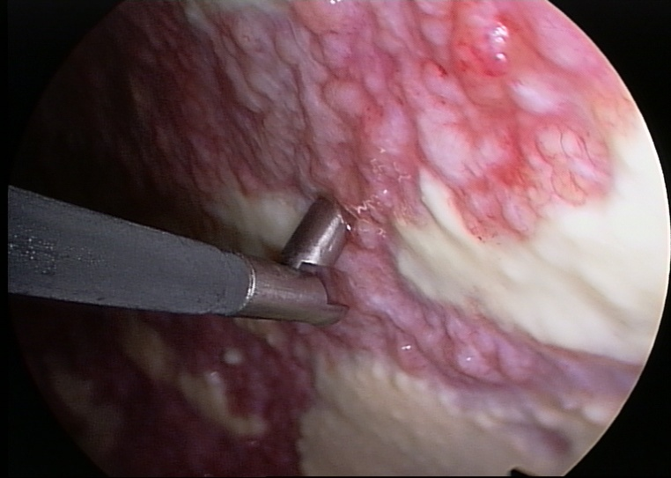
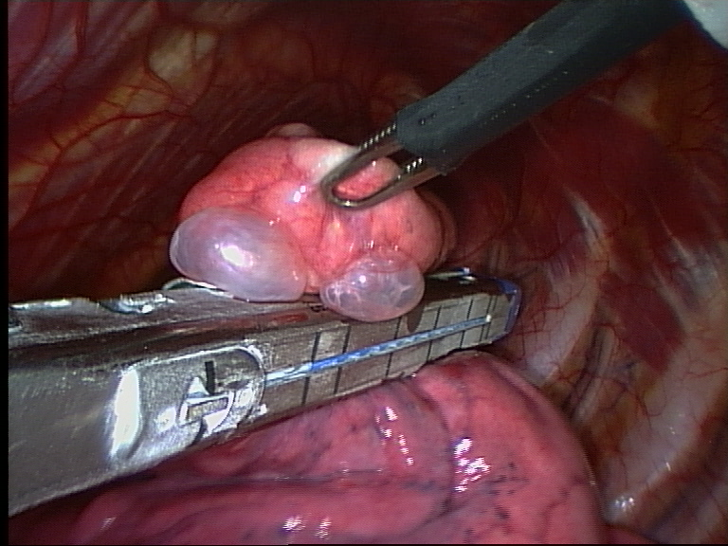
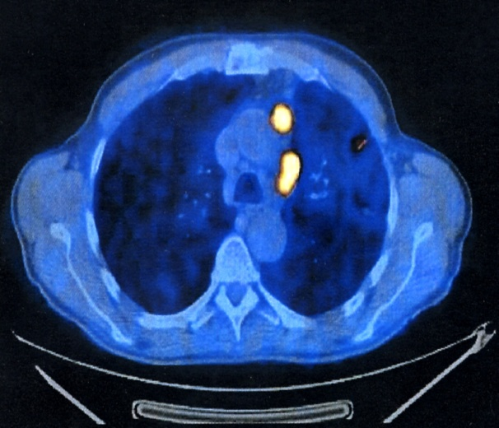
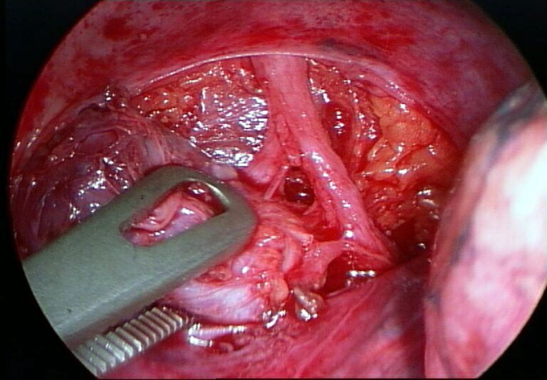
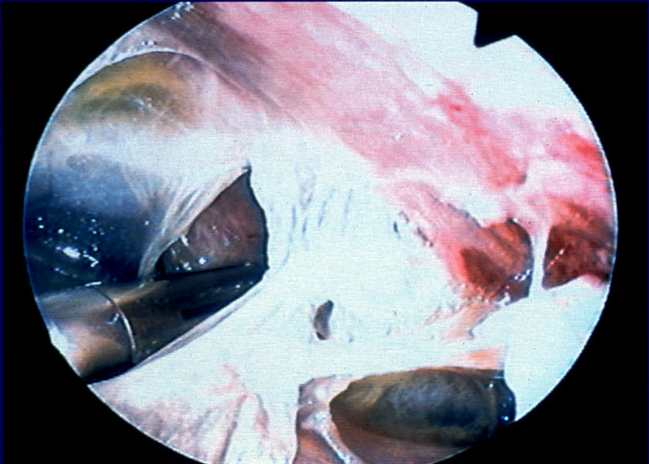
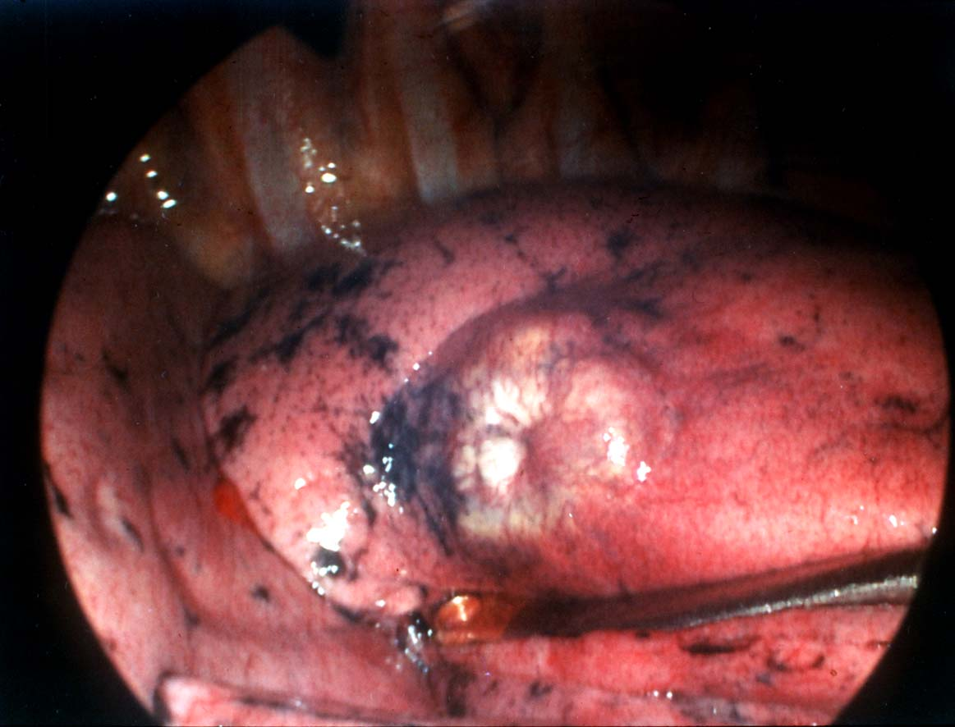
VATS

